Slide 1
CÓDIGO GENÉTICO
Catalina Martínez Jaramillo

Slide 2
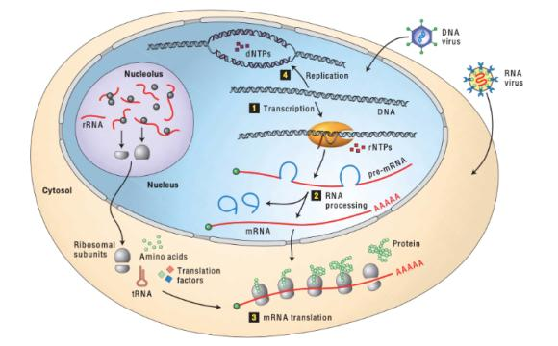
Código genético
El código genético son las instrucciones que le dicen a la célula cómo hacer una proteína específica.
Las tres vías principales de transferencia de información dentro de la célula son la replicación, la transcripción y la traducción.

Slide 3
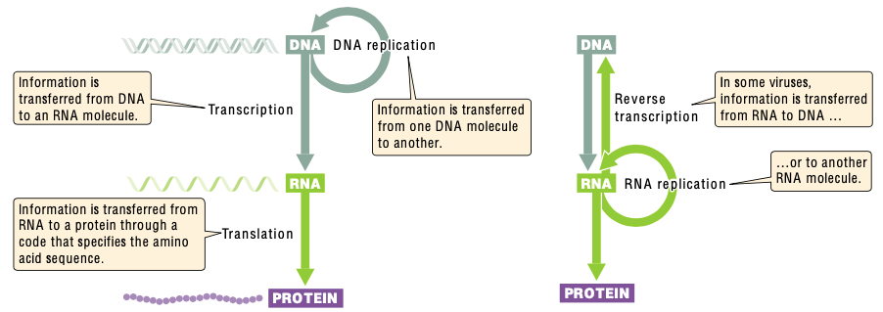
Replicación
Capacidad para hacer copias exactas de sí mismo.
Se realiza antes de la división celular.
Proceso necesario cada vez que la célula se divide.

Slide 4
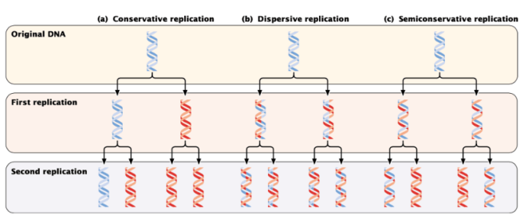
Tres modelos de replicación

Slide 5
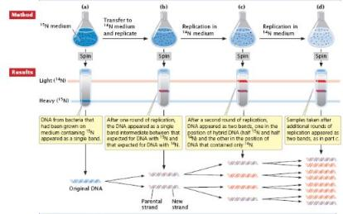
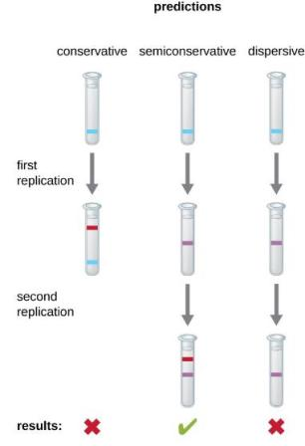
Modelo semiconservativo
Experimento de Meselson-Stahl

Slide 6
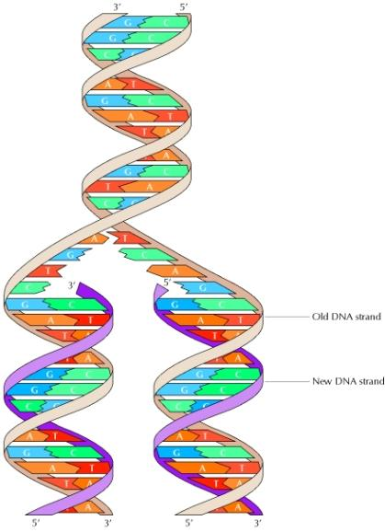
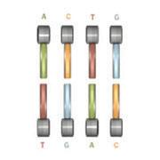
Replicación
Las dos hebras se separan.
Sirven como molde para la síntesis de nuevas hebras complementarias.
El fundamento es el apareamiento de las bases (A con T, G con C.
Varias enzimas implicadas en el proceso.

Slide 7
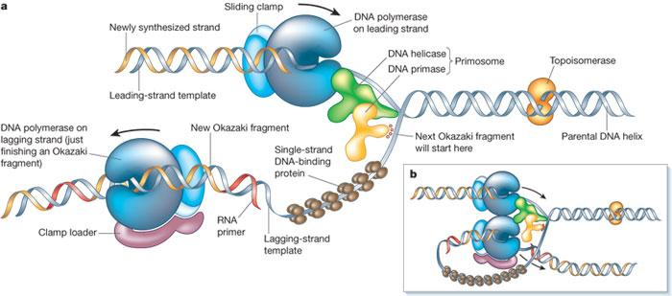
Enzimas implicadas en la replicación

Slide 8
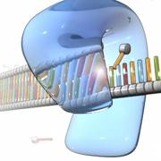
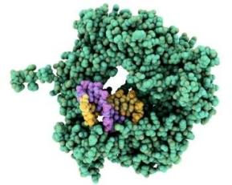
DNA polimerasa
Deben ser exactas y rápidas.
En 1957 se descubrió la primera.
Los sustratos: desoxinocleótidos trifosfatos (dNTP) los cuales son polimerizados sobre una cadena de ADN patrón.
Ninguna sintetiza 3`-5`, todas sintetizan 5`- 3`.

Slide 9
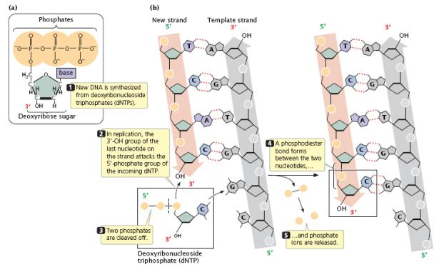
DNA Polimerasa (necesitan un extremo 3´OH)

Slide 10
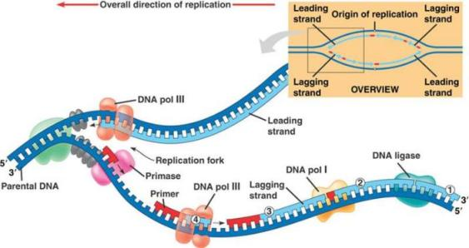
DNA polimerasa (procariotas)
Procariotas ≠ eucariotas:
DNA polimerasa I (rellena huecos y repara). DNA polimerasa II (replicación), polimerasa III (replicación).

Slide 11
Replicación- ADN polimerasas
Características de ADN polimerasas en e. coli
ADN polimerasa | Polimerización 5’-3’ | Exonucleasa 3’-5’ | Exonucleasa 5’-3’ | Función
I | Sí | Sí | Sí | Remover y remplazar primers
II | Sí | Sí | No | Reparación ADN
III | Sí | Sí | No | Elongación ADN

Slide 12
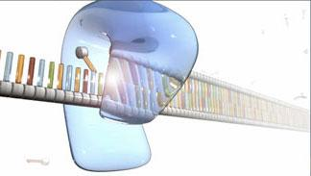
DNA polimerasa (eucariotas)
Eucariotas:
DNA polimerasa α (replicación).
DNA polimerasa β (reparación).
DNA polimerasa γ (mitocondria).
DNA polimerasa δ (exonucleasa).
DNA polimerasa ε (exonucleasa).
La DNA Polimerasa δ es suficiente para la replicación.

Slide 13
Replicación- ADN polimerasas
ADN Polimerasas en células eucariotas
ADN polimerasa | Actividad polimerasa 5’-3’ | Actividad Exonucleasa 3’-5’ | Función celular
α (alfa) | Sí | No | Síntesis y reparación del ADN
β (beta) | Sí | No | Reparación del ADN y recombinación de ADN nuclear
γ (gamma) | Sí | Sí | Replicación de ADN mitocondrial
δ (delta) | Sí | Sí | Síntesis de ADN nuclear
ε (epsilon) | si | Sí | Desconocido: probablemente en reparación y replicación de ADN nuclear

Slide 14
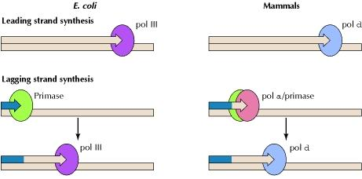
DNA polimerasa

Slide 15
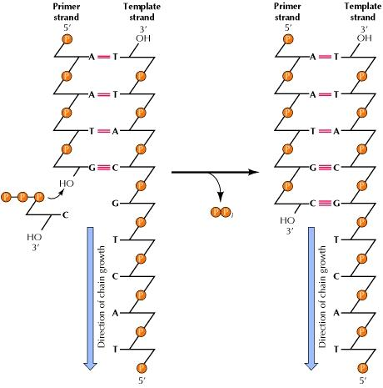
DNA polimerasa
Todas sintetizan AND 5`-3`añadiendo dNTPs al OH.
Todas necesitan un cebador o un iniciador preformado que está unido por puentes de H en la hebra molde.

Slide 16
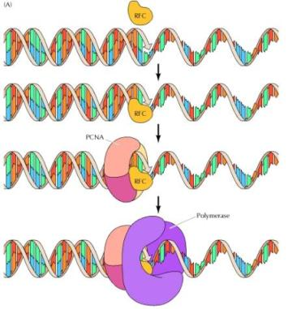
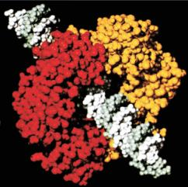
DNA polimerasa
La polimerasa se mantiene unida al ADN mediante un anillo deslizante, ya que la mayoría de las DNA polimerasas, solo sintetizan por sí mismas cortas cadenas de nucleótidos antes de separarse de la DNA molde.

Slide 17
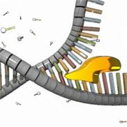
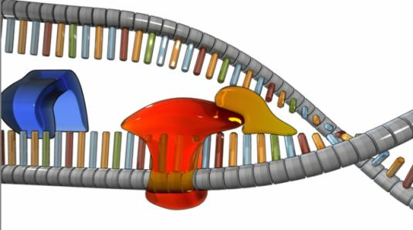
Helicasa
Se deslizan rápidamente a través de la cadena de ADN, desenrollando así la hélice.

Slide 18
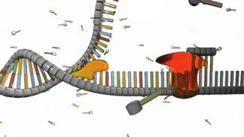
Primasa
ARNpolimerasa, sintetiza pequeños fragmentos de RNA de unos 10 nucleótidos, conocidos como cebadores, complementarios a la hebra de ADN.
No necesitar cebador para comenzar la síntesis.

Slide 19
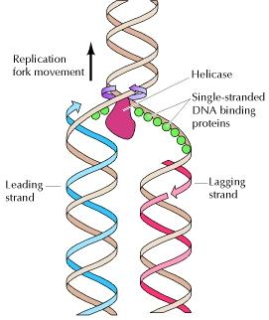
Proteínas de unión de ADN de una sola cadena
También llamadas proteínas desestabilizadoras de la hélice (SSB single Strand DNA-blinging proteins).
Se unen a las cadenas abiertas, sin recubrir las bases de las cadenas → estabilizando la conformación desenrollada.

Slide 20
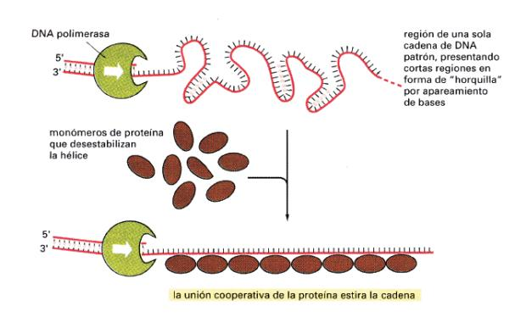
Proteínas de unión de ADN de una sola cadena
Mantienen la hebra estirada facilitando el proceso de polimerización.

Slide 21
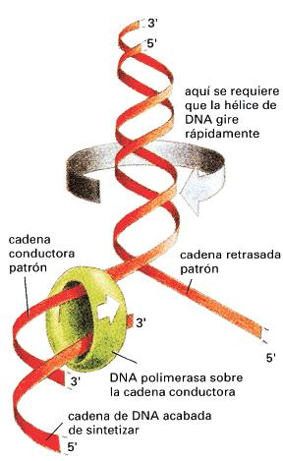
Topoisomerasas
Cada 10 pb de hebra replicada corresponde a un vuelta de ADN que se replica alrededor del eje de la doble hélice, para que la horquilla avance tiene que girar todo el cromosoma.
Evita que los cromosomas roten continuamente durante la síntesis de DNA.
Permite que las dos cadenas giren libremente.

Slide 22
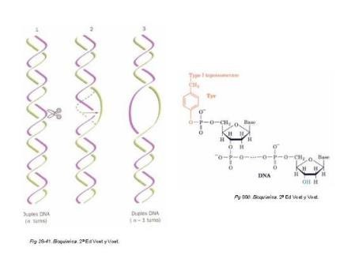
Topoisomerasa
Involucrada en la condensación mitótica de los cromosomas y separación de clemátides hijas.
Se une covalentemente a un fosfato del ADN rompiendo el enlace fosfodiéster.
Rompe solo una cadena que permite que las dos cadenas giren libremente, utilizando como lugar de giro el enlace fosfodiester de la cadena opuesta a la que se ha producido la ruptura.

Slide 23
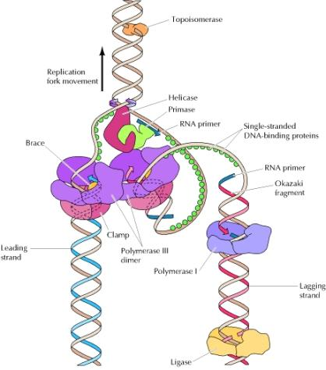
Enzimas de replicación
Se unen entre si formando un gran complejo enzimático que se desplaza por el ADN.
El complejo de replicación sólo se ha caracterizado completo en e. coli, el de eucariota es muy similar:
En la horquilla hay dos moléculas de ADN polimerasa idénticas.
La helicasa se une con la primasa formando a una unidad llamada primosoma.
El primosoma sintetiza los cebadores a medida que se va abriendo la hebra.

Slide 24
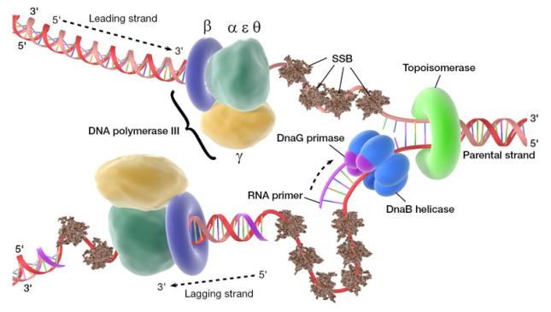
Las enzimas implicadas en la replicación actúan de forma coordinada para la síntesis de la hebra temprana, y tardía simultáneamente en la horquilla.

Slide 25
Enzima | Acción | Función en la célula
ADN polimerasa I | Añade nucleótidos a la molécula de ADN en formación. Remueve cebadores de ARN. | Llena huecos en el ADN, para reparación. Remueve los cebadores de ARN.
ADN polimerasa III | Añade nucleótidos a la molécula de ADN en formación. Revisa y corrige la secuencia. | Replica ADN.
Topoisomerasa II | Promueve el superenrollamiento. | Mantiene la compactación del ADN.
ADN helicasa | Se une al ADN cerca de la horquilla de replicación. | Promueve la separación de las hebras de ADN.
Topoisomerasa I | Relaja el ADN superenrollado. | Mantiene el nivel adecuado de enrollamiento.
Primasa | Hace cadenas pequeñas de ARN usando ADN como molde. | Necesaria para que la ADN polimerasa replique la hebra “retrasada”.

Slide 26
Replicación
Se realiza en tres etapas:
Iniciación: formación de la horquilla de replicación.
Elongación: la síntesis de la hebra conductora y la síntesis de la hebra rezagada.
Terminación.

Slide 27
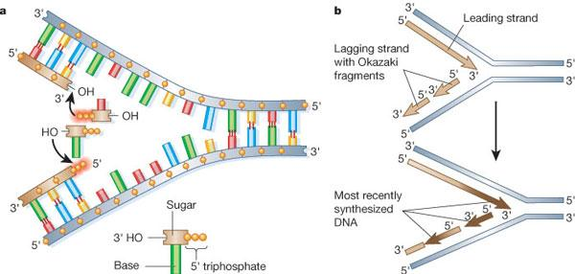
Horquilla de replicación
Se sintetiza el ADN de las dos hélices hijas mediante un conjunto de enzimas de replicación.
Solo un hebra se sintetiza de manera continua, 5`- 3 .
¿Cómo se consigue la síntesis del ADN en la dirección 3`-5`?

Slide 28
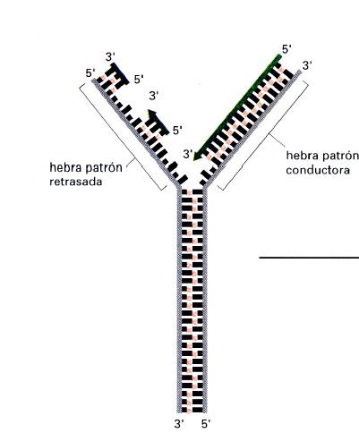
Horquilla de replicación
A finales de 1960, experimento en bacterias en crecimiento se añadía timidina altamente reactiva.
Se marcaba el ADN que se acababa de replicar, es decir justo detrás de la horquilla de replicación.
Revelo la existencias de zonas entre 1000 y 2000 pb de longitud (fragmentos de Okasaki).

Slide 29
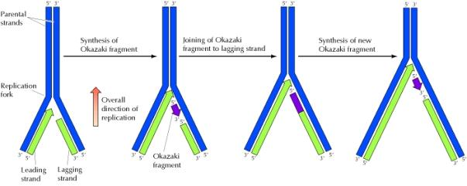
Horquilla de replicación
En eucariotas los fragmentos de Okasaki miden en 100 y 200 pb.
Los fragmentos de Okasaki se sintetizan únicamente en dirección 5`-3` y después de su síntesis se unen entre sí generando largas cadenas de ADN, mediante la enzima ligasa

Slide 30
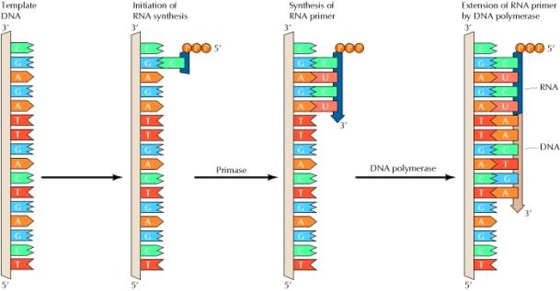
Horquilla de replicación
La síntesis de los fragmentos de Okasaki termina cuando la ADN polimerasa se encuentra con el ARN cebador unido al extremo 5`del fragmento anterior del ADN.

Slide 31
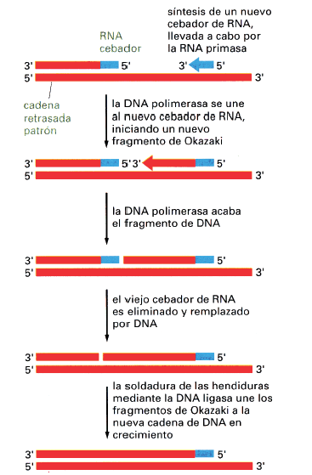
Horquilla de replicación
Para producir una cadena de ADN a partir de un gran número de fragmentos de Okasaki, se eliminan rápidamente los cebadores de ARN y los sustituye por ADN.
Luego, la ligasa une el extremo 3` de cada fragmento de ADN al extrmo 5`del fragmento anterior.

Slide 32
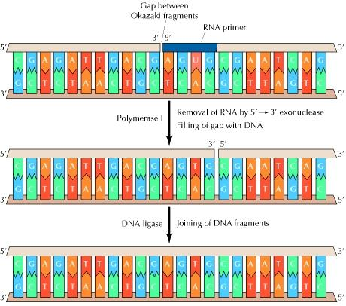
Horquilla de replicación
RNAasa y exonucleasa degrada luego los fragmentos de ARN.

Slide 33
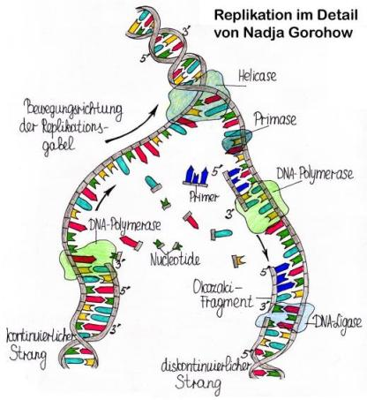
Horquilla de replicación
La horquilla tiene una estructura asimétrica (cadena continua y cadena retrasada).
La cadena retrasada es más lenta debido a que debe esperar a que la cadena molde exponga la cadena patrón sobre la que sintetizará cada uno de los fragmentos de Okasaki.

Slide 34
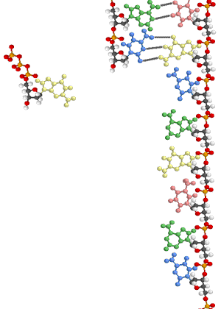
Fidelidad de la replicación
La fidelidad en el proceso de replicación es tan alto que sólo se produce un error aproximadamente cada 10⁹ pb.
Esta fidelidad es mucho más alta que la esperada, ya que las parejas de bases complementarias no son las únicas posibles (ej. dos enlaces entre G y T).

Slide 35
Fidelidad de la replicación
Tautómeros: aparecen 1 por 10⁴ o 10^{5 →} raras conformaciones alternativas realizan enlaces de H con la pareja equivocada (por ejemplo, G con T) con una frecuencia mas o menos de una base incorrecta por 10^{4.}
El alto grado de fidelidad realmente alcanzado es por el resultado de las DNA polimerasas. Verificación de la lectura.

Slide 36
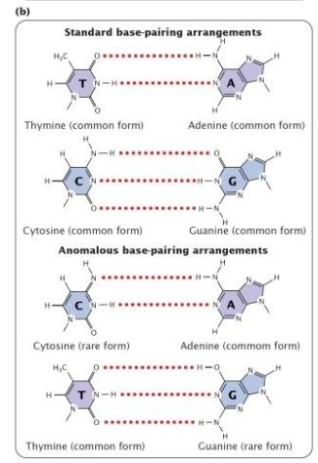
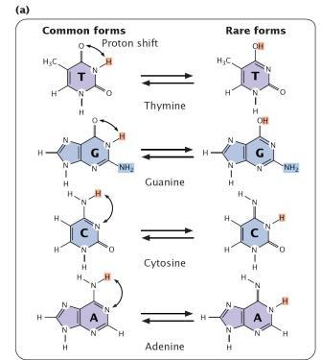
Fidelidad

Slide 37
Fidelidad de la replicación
La DNA polimerasa :
Seleccionar la base correcta para la inserción en el nuevo DNA.
Discrimina en contra la incorporación de cualquier base desapareada, mediante la adaptación de la conformación de un par de bases correcto → aumenta la exactitud de la replicación 100 veces.
Doble lectura: la actividad exonucleasa 3`-5` de la DNA polimerasa, eliminan selectivamente las bases desapareadas que han sido incorporadas por lo que aumenta la exactitud de 100 a 1000 veces (109).

Slide 38
Orígenes e Iniciación de la replicación: procariotas
Secuencia reconocida (Ori C en E. coli. 245 bp) por proteínas iniciadoras (muy conservadas entre los orígenes de replicación bacterianos).
La replicación es bidireccional, pueden tener una longitud de 300 pb.
Primero una proteína iniciadora que conduce al desenrollamiento de la hebra.
E. coli 4 x 10⁶ pb se replica en 30 mins.

Slide 39
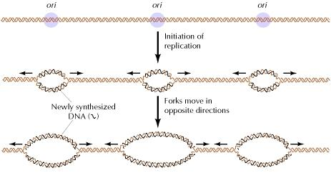
Orígenes e iniciación de la replicación
Si se partiera de un solo origen en H.s.s (3 x 10⁹ pb) se demoraría tres semanas, por lo que se requiere de varios orígenes (H.s.s 30.000) que se encuentran separados por intervalos de 50 a 300 Kb (complejo de origen de replicación ORC).

Slide 40
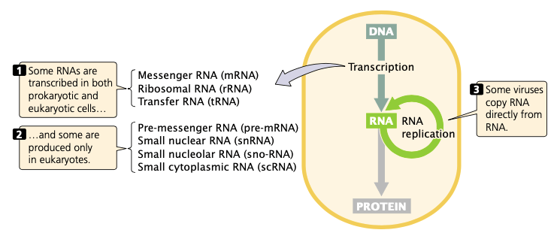
Transcripción
Transcripción = síntesis de ARN.
Ocurre en el interior del núcleo.
Proceso:
Iniciación.
Elongación.
Terminación.
Necesita:
Una cadena de ADN que actúe como molde.
Enzimas: ARN-polimerasa.
Ribonucleótidos trifosfato de A, G, C y U.

Slide 41
Iniciación
Comienza cuando la ARN-polimerasa reconoce en el ADN que se va transcribir una señal que indica el inicio del proceso = centros promotores.
La ARN-polimerasa hace que la doble hélice de ADN se abra → exposición de la secuencia de bases del ADN → unión de los ribonucleótidos.

Slide 42
Elongación
Adición de sucesivos ribonucleótidos para formar el ARN.
ARN-polimerasa: “lee” ADN 3’-5’ y síntesisa ARN 5’-3’.
La cadena de ARN sintetizada es complementaria de la hebra de ADN que se utiliza como molde: G-C, A-U, T-A, C-G.

Slide 43
Terminación
La ARN-pol reconoce en el ADN unas señales de terminación que indican el final de las transcripción.
Implica el cierre de la burbuja formada en el ADN y la separación de la ARN-pol del ARN transcrito.
Extremo 3’  se añade una secuencia de ribonucleótidos de adenina  cola poli-A.

Slide 44
Terminación
La ARNpol transcribe regiones de ADN largas, que exceden la longitud de la secuencia que codifica la proteína.
Una enzima corta el fragmento de ARN que lleva la información para sintetizar la proteína.

Slide 45
ARN polimerasa
Cataliza la polimerización de ribonucleósidos 5’- trisfosfato (NTPs) dirigida por un molde de ADN.
Cataliza en un sentido 5’-3’.
No requiere cebador. Empieza la síntesis de novo en secuencias específicas al inicio de los genes.

Slide 46
Transcripción en procariotas (ARN polimerasa)
No requiere cebadores: 500.000 daltons.
La transcripción empieza de novo en secuencias especificas al inicio de los genes.
Es una enzima compleja compuesta de múltiples cadenas polipeptidicas compuestas de 6 subunidades:
2 Subunidad α.
Subunidad β.
Subunidad β`.
Subunidad σ.

Slide 47
Transcripción en procariotas (ARN polimerasa)
Se une muy fuerte al ADN, cuando entra en contacto con una secuencia específica llamada promotor.
El promotor: regiones de 6 nucleótidos cada una, y se localizan a 10 y 35 bases respecto al sitio de iniciación.
Se conocen como secuencias -10 y -35, y el sitio de iniciación que se define como +1.

Slide 48
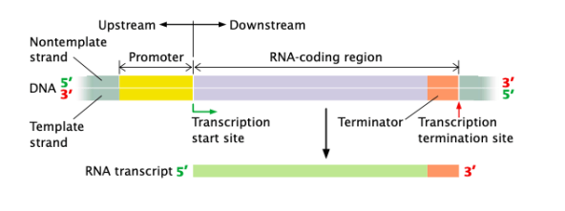
Transcripción en procariotas (inicio)
Las secuencias no son idénticas, pero tiene una similitud para establecer una secuencias consenso. Los genes que difieren respecto a éstas secuencia son transcritos menos eficientemente. Las mutaciones en éstas secuencias consenso tienen un gran efecto en la función promotora.
En ausencia de σ la ARN polimerasa se une inespecíficamente y con baja afinidad.

Slide 49
Transcripción en procariotas (inicio)
σ dirige a la polimerasa a unirse a los promotores, y se une específicamente a la secuencia de las regiones promotoras -35 y -10.
La ARNpol se une a los promotores en una región de 60 pb (-40 a +20).
El conjunto formado entre la polimerasa y el promotor se denomina “complejo promotor cerrado ADN enrrollado”.
La ARNpol desenrolla unas 12-14 bases alrededor del sitio de inicio para dar un complejo promotor abierto, e inicia la incorporación del los dNTPs. Después de 10 nucleótidos σ se desprende.

Slide 50
Transcripción en procariotas (elongación)
La ARN polimerasa avanza sobre el molde de ADN para continuar la elongación de la cadena de ARN.
Desenrolla por delante y enrolla el ADN que va dejando atrás.
Mantiene una zona desenrollada de 15 pares de bases en la región de la transcripción, al interior de esta región 8-9 bases de la cadena creciente de ARN se encuentra unida a la hebra de ADN.

Slide 51
Transcripción en procariotas (elongación)
El análisis estructural indica que las subunidades β y β` forman una estructura en forma de pinza de cangrejo que sujeta el molde de ADN.
Un canal interno entre las subunidades β y β` acomoda aproximadamente 20 pb de ADN y contiene el centro activo de la polimerasa.

Slide 52
Transcripción en procariotas (finalización)
La síntesis continúa hasta que encuentra una señal de terminación: ej. secuencia palindrómica rica en GC seguida de 4 o + residuos de A.
GC se forma una horquilla por apareamiento de las bases, alterando la unión con el ADN.

Slide 53
Transcripción
La orientación de la ARN polimerasas determina cual de las dos cadenas actuará como patrón.
Puesto que la cadena de ADN que actúa como patrón ha de ser recorrida desde su extremo 3` hasta el extremo 5`.

Slide 54
ARN polimerasas Eucarioticas
En bacterias todos los genes se transcriben por medio de una ARN polimerasa única.
En eucariotas hay varias ARN polimerasas distintas que transcriben distintas clases de genes.
Además interaccionan con un conjunto de proteínas específicas para iniciar la transcripción.
Tipos de genes transcriptos por ARN polimerasas eucariotas
Tipos de ARN sintetizados | ARN polimerasa
ARNm | II
miARN | II
ARNt | III
ARNr 5.8S, 18S, 28S | I
ARNr 5S | III
snARN y snoARN | II y III
Genes mitocondriales | Mitocondriales
Genes cloroplasmáticos | Cloroplásticos

Slide 55
ARN polimerasas eucarioticas
Se componen de 12 a 17 subunidades c/u. Las cueles reconoces distintos promotores.
Contiene:
9 subunidades conservadas.
5 están relacionadas con las subunidades α, β y β´y ω de la ARN polimerasa bacteriana.
Todas necesitan interactuar con otras proteínas (factores de transcripción) para iniciar su trabajo en forma adecuada.

Slide 56
Factores de transcripción (ARN polimerasa II)
Existen dos tipos:
Factores de transcripción generales: implicados en la transcripción de la polimerasa II y se consideran parte de la maquinaria transcripcional.
Otros factores transcripcionales: se unen a secuencias de AND que controla la expresión de genes individuales.
Se requieren por lo menos 5 factores de transcripción generales para iniciar la transcripción por la ARN polimerasa II.

Slide 57
Factores de transcripción (ARN polimerasa II)
Los promotores de muchos genes contienen la secuencia denominada TATAA ó TATA ó TATA Box (25-30 nucleótidos corriente arriba del inicio de transcripción).
TATA es reconocida por TFIID. El TFIID se compone se de múltiples (TAF) incluyendo la proteína de unión a TATA (TBP).
También se compone de otros 14 polipeptidos, denominados factores de asociados a TBP (TAF) .

Slide 58
Factores de transcripción (ARN polimerasa II)
TBP se une a un segundo factor de transcripción general TFIIB formando el complejo TBP-TFIIB en el promotor.
EL TFIIB se une a la ARN polimerasa II, la cual esta asociada previamente a un tercer factor TFIIF.
Por último se unen al complejo dos factores adicionales, TFIIE(E) y TFIIH(H) (desenrolla el ADN) para iniciar la trascripción.

Slide 59
ARN polimerasas I y III (eucariotas)
Requieren en común la proteína de unión a TATA (TBP).
La ARN polimerasa I, el promotor se encuentra a 150 pb corriente arriba del sitio de iniciación el cual es reconocido por dos factores de transcripción: el UBF (factor de unión corriente-arriba) y el SL1 (factor de selectividad 1), lod cuales reclutan a la polimerasa I para formar el complejo de iniciación.

Slide 60
ARN polimerasas I y III (eucariotas)
Se transcriben por 3 factores de transcripción diferente: TFIIIA, TFIIIC y TFIIB.
TFIIIA inicia el ensamblaje del complejo de transcripción, uniéndose al promotor, luego se une TFIIIC, TFIIB y la polimerasa.

